Slide 1
修正要望
仕様書

Slide 2
目次
ショットの根本から針球生成
地球サイズは小さく
マズル位置合わせ
自機サイズ大きく
相殺は専用エフェクトにする
ランク上昇値の１ファイル編集
ヒッサツの修正要望3点
ハンシャの素材差し替え
ビルド時の操作改善
キャノン照準移動量２値化
ショットのヒットエフェクト発生
デバッグ機能
好きなランクからスタート
その他未実装エフェクトの実装
ゲーム開始時に「Tutorial」を見せる
自機の位置を地球の上にする
キャノンのバーチャルパッド入れ切ってから動く
ゲームオーバーとリザルト画面
ショットを一直線にする
フラッシングの復元

Slide 3
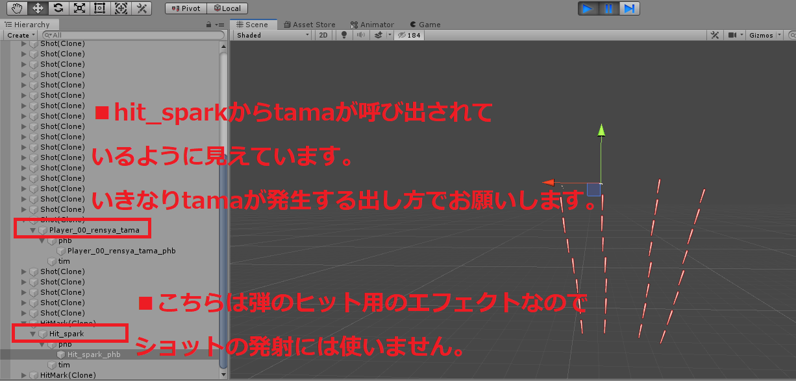
ショットの根本から針球生成
・ 今出ているHit_sparkはショットが当たった時用のＥＦＣなので不要です。
・Player_00_rensya_tamaをショットの発射地点
efc_Generate_arm_R efc_Generate_arm_Lそれぞれ１発ずつの２ＷＡＹショットに
なるようお願いします。

Slide 4
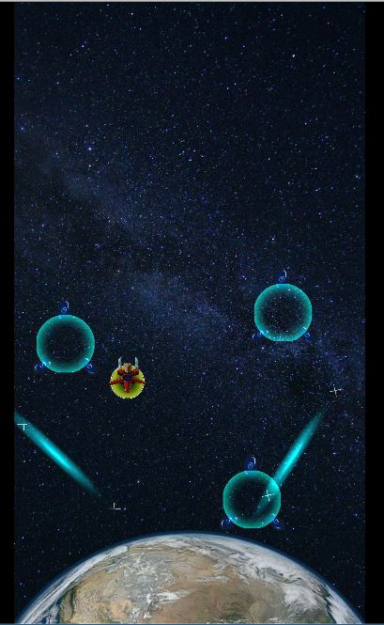
地球サイズは小さく
・ＵＩを置く位置にダメージ判定があると見えない所で
プレイヤーにダメージが入るため
ストレスの元になるからです。
・このくらいのサイズお願いします。
（サイズ調整方法を教えてもらえればこちらでやります）

Slide 5
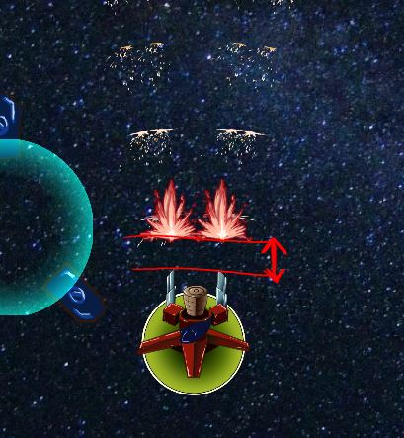
マズル位置合わせ
・ 今出ているマズルエフェクトPlayer_00_rensya_muzzleを
efc_Generate_arm_R efc_Generate_arm_Lから発生するようお願いします。
こちらの隙間を詰めてください
（調整方法を教えてもらえればこちらでやります）

Slide 6
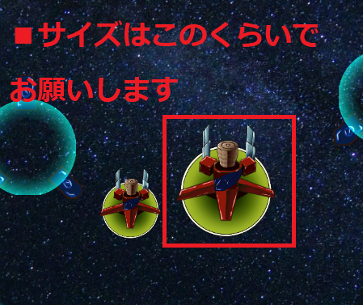
自機サイズ大きく
・スケールを1.5倍にしてください。
モーションが見えるようにするためです。
。

Slide 7
相殺は専用エフェクトにする
・弾の相殺はOffset（格納場所はstgプレハブリスト参照）というエフェクトを使ってください。
・角度も+-15度ランダムに発生するようお願いします。
。

Slide 8
ランク上昇値の１ファイル編集
・現在ランク上昇値の条件が別々のファイルで管理されている
というお話なのでScriptフォルダ内に１ファイルで編集できる
ファイルを作成お願いします。
・私の方でバランス調整のため編集する必要があるからです。
・

Slide 9
ヒッサツの修正要望3点
以下の対応をお願いします。
・ボタンを割った時にボタンが消えない様にする
・ボタン内に仕込んだるゲージを使いあと何回選択すれば発射できるか分かるようにする
・専用エフェクトプレハブ「option_hissatu」 （格納場所はstgプレハブリスト参照）を出した後全滅させる
発射したときの
エフェクトイメージ動画
（スライドショーで再生）

Slide 10
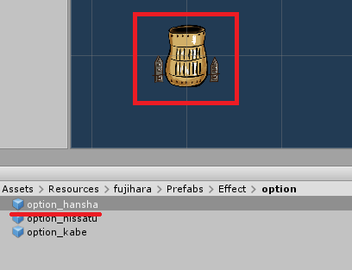
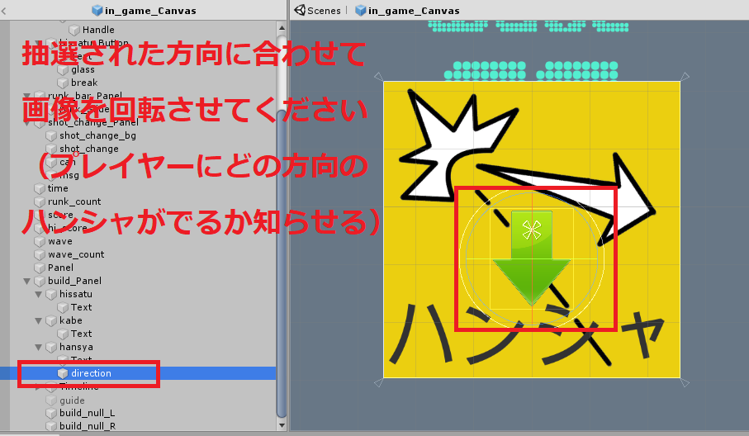
ハンシャの素材差し替え
・「option_hansha」プレハブが正しい素材です。
現在「option_hissatu」を仮素材でつかっている様子ですが
差し換えお願いします。
・仕様書に書いてあるように８方向ランダムで選ばれる
仕様も（選択段階でどの方向かは分かる）実装お願いします。
格納場所はこちらです→
矢印のUIをボタンの上に置いてどの方向か分かるようにします

Slide 11
ビルド時の操作改善
以下の対応をお願いします。
・操作が分かるガイドＵＩの表示
・ハンシャをスワイプでどこでも設置できるようにする
・制限時間は８秒に短縮
/

Slide 12
キャノン照準移動量２値化
・
・

Slide 13
デバッグ機能
・ゲーム開始前にランクを調整できる機能
ランクに対しての敵の挙動確認のため
・好きなウェーブ（敵出現パターン）を呼び出す機能
敵の挙動の確認のため
・

Slide 14
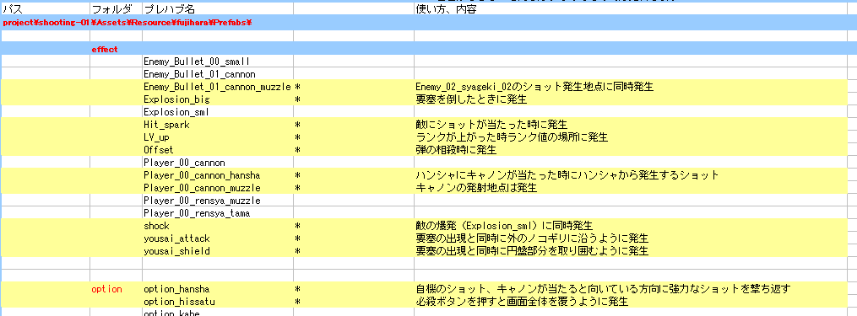
その他未実装エフェクトの実装
・ stgプレハブリストで未実装のエフェクトを黄色で協調しております。
・格納場所と使う場所が書いてありますので発生するようお願いします
（実装後のスケールはこちらで調整します）
・

Slide 15
ゲーム開始時に「Tutorial」を見せる
・「TitleScene」のスタートから「Tutorial」→「game-main」の順に
画面遷移させゲームルールがゲーム開始前に分かるよう
お願いします。
・

Slide 16
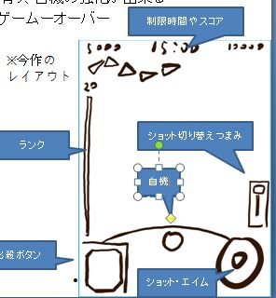
自機の位置を地球の上にする
・当初の配置通りに自機は地球の上に配置お願いします。
・

Slide 17
キャノンのバーチャルパッド入れ切ってから動く
・狙ったところに止めにくくなっていますので
パッドが入り切っていない内は照準が動かないまま弾がでて
止まったまま連射しやすくしたいです。
・

Slide 18
ゲームオーバーとリザルト画面
・「地球は3～5回攻撃を受けると破壊されゲームーオーバー」の実装
・ゲームオーバー後はリザルト画面（ランキング）経由で
タイトル画面に戻るようお願いします。
・

Slide 19
ショットを一直線にする
・２WAYショットになっていても若干外側に広がってしまい
遠い敵が狙いにくくなっています。
一直線に飛ぶようお願いします。
・

Slide 20
フラッシングの復元
・攻撃が当たった時の敵の一瞬の白飛びが
無くなったように見えます。
復元をお願い致します。
・

